Slide 1
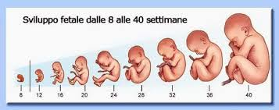
Fecondazione, gravidanza, parto
Lo straordinario viaggio che porta l'ovulo fecondato a diventare: embrione, poi feto e, dopo 40 settimane di gestazione, un bambino
Prof. Francesco Cannizzaro – Specialista in Pedagogia, Bioetica e Sessuologia

Slide 2
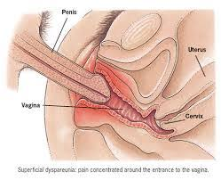
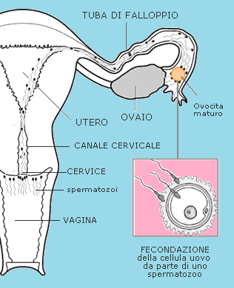
Fecondazione, gravidanza, parto
FECONDAZIONE: INIZIO DELLA VITA
Per la biologia la vita inizia nel momento in cui lo spermatozoo entra nell’ovulo e lo feconda, dando l’avvio alla serie di trasformazioni che portano l’embrione a crescere e a svilupparsi in un feto.
In natura, questo avviene i durante un rapporto sessuale. L'uomo libera milioni di spermatozoi con il liquido (sperma) immesso dal pene nella vagina. Gli spermatozoi risalgono la vagina verso l’utero e da lì nelle tube dove, se è avvenuta l’ovulazione, possono incontrare un ovulo maturo.
Nella tuba, normalmente, solo uno spermatozoo riuscirà a fecondare l'ovulo, che a sua volta si avvierà verso l'utero dove troverà un ambiente adatto per annidarsi, crescere e svilupparsi. Ha così inizio la gravidanza.

Slide 3
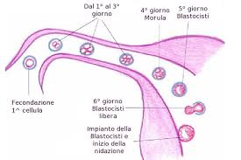
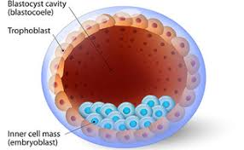
Fecondazione, gravidanza, parto
Un viaggio di sette giorni
E’ il tempo che trascorre dalla fecondazione della cellula uovo all’annidamento della blastocisti nell’endometrio.
La blastocisti è un l’agglomerato composto da centinaia di cellule che continuano a differenziarsi e a dividersi in due gruppi: le cellule che formeranno il feto, e che sono quelle più interne, e le cellule che andranno a costituire il trofoblasto prima e la placenta e il sacco amniotico poi.

Slide 4
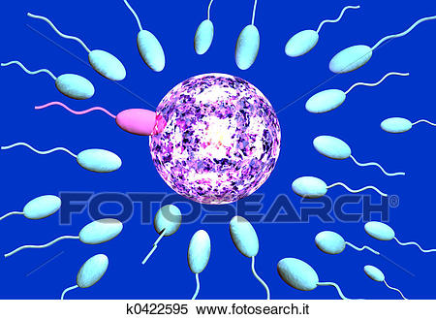
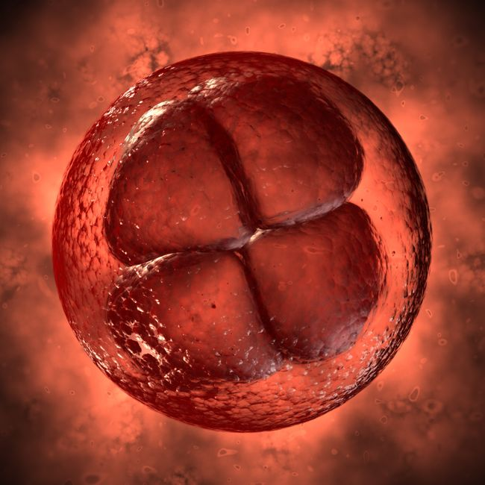
Fecondazione, gravidanza, parto
DaL CONCEPIMENTO ALL’EMBRIONE
Subito dopo il concepimento dell’ovulo la cellula fecondata si divide in due parti, due diverse cellule che si dividono a loro volta in due nuove cellule: questo agglomerato di cellule viene detto “morula” e continua a dividersi durante il percorso dell’ovulo attraverso la tuba di Falloppio in direzione dell’utero, dove, circa 7 giorni dopo il concepimento, avverrà l’impianto nell’endometrio.

Slide 5
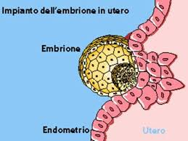
Fecondazione, gravidanza, parto
L’IMPIANTO E LA CRESCITA DELL’EMBRIONE
La blastocisti continua a spostarsi e a formare dei filamenti (i futuri villi coriali) che si “impiantano” sulla superficie dell’endometrio e assorbono nutrimento dai vasi sanguigni, aiutando così lo sviluppo dell’embrione.
Una volta che la blastocisti è ben impiantata nella parete dell’utero continua a crescere: una crescita che si inizierà a vedere anche dall’esterno, con l’espandersi della pancia della donna.

Slide 6
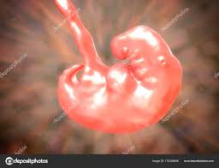
Fecondazione, gravidanza, parto
SVILUPPO DELL’EMBRIONE:
PRIMO MESE DI GRAVIDANZA
Trascorsi circa 28 giorni dall’ultima mestruazione, si attende il flusso successivo, che, tuttavia, non arriverà: la donna non lo sa ancora, ma è incinta. Intorno alla quinta settimana la donna può già sospettare l’inizio di una gravidanza.
L’embrione intanto è lungo circa 2 millimetri e sta già sviluppando il sistema nervoso, oltre al cuore (che sta già battendo) e al cordone ombelicale che avrà la funzione di collegare il feto alla placenta.

Slide 7
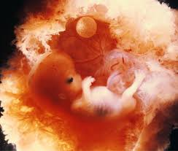
Fecondazione, gravidanza, parto
SVILUPPO DELL’EMBRIONE:
SECONDO MESE DI GRAVIDANZA
L’agglomerato di cellule nel corso del secondo mese di gravidanza si modifica e inizia ad allungarsi: l’embrione in questa fase assomiglia a un girino, con la “testa” piegata verso la “coda”. Cominciano quindi a svilupparsi gli abbozzi di occhi, orecchie, gambe, braccia e bocca, e intorno alle 7 settimane di gravidanza misura circa 10 millimetri.
Intorno alla decima settimana l’embrione misurerà invece circa 2,5 centimetri e peserà 5-8 grammi. In questa fase si modificherà ulteriormente: la testa si definisce, il tronco diventa più sottile e più lungo e la “coda” scompare. Compaiono poi le dita delle mani e dei piedi.
In questo periodo si sta continuando a sviluppare il tubo neurale: è fondamentale che la donna continui ad assumere acido folico per garantirne il corretto sviluppo ed evitare l’insorgere di difetti o malformazioni.

Slide 8
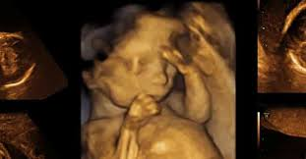
Fecondazione, gravidanza, parto
LO SVILUPPO DELL’EMBRIONE:
TERZO MESE DI GRAVIDANZA
Il feto a questo punto della gestazione coordina sempre più i movimenti: i muscoli iniziano a prendere forma, mentre il sistema nervoso continua a definirsi. Alla fine del secondo trimestre misura dai 10 ai 12 centimetri e pesa intorno ai 100 grammi.
Le articolazioni sono funzionanti: le dita si piegano a formare i pugni all'interno della mano, ma nessuno dei suoi movimenti è ancora controllato dall'azione del cervello. Le narici si aprono poco a poco, le labbra si delineano e le palpebre ricoprono gli occhi, che si formano definitivamente.

Slide 9
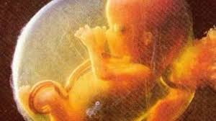
Fecondazione, gravidanza, parto
SVILUPPO DEL FETO: QUARTO MESE DI GRAVIDANZA
I movimenti del feto durante il quarto mese di gravidanza si fanno più complessi: le mani e le gambe si stanno sviluppando sempre di più, ed è in grado di muovere le dita, succhiarle e afferrare il cordone ombelicale.
A questo punto il feto inizia con le prove di “respirazione“, inghiottendo il liquido amniotico per allenare i polmoni e i reni: dalla vescica espelle un liquido simile all’urina, mentre gli organi genitali sono già abbozzati.

Slide 10
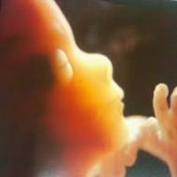
Fecondazione, gravidanza, parto
SVILUPPO DEL FETO:
QUINTO MESE DI GRAVIDANZA
Intorno al quinto mese di gravidanza (in genere tra la 18^ e la 24^ settimana) iniziano a sentirsi i primi movimenti fetali: i muscoli sono formati, l’apparato scheletrico è più robusto e la coordinazione dei movimenti è maggiore.
Sulla lingua iniziano a comparire le papille gustative, mentre sulla pelle compare la “lanugine”, un sottile strato di peluria che scomparirà prima della nascita.
Il feto succhia il pollice e dorme dalle 16 alle 20 ore al giorno. Verso la 21esima settimana, il feto pesa 300 grammi e misura circa 24 centimetri.

Slide 11
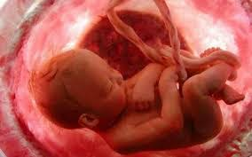
Fecondazione, gravidanza, parto
SVILUPPO DEL FETO:
SESTO MESE DI GRAVIDANZA
I sensi sono sempre più sviluppati: l’udito è attivo e il feto può sentire i rumori che provengono dall’esterno. Le palpebre iniziano ad aprirsi e a chiudersi, mentre per gran parte del tempo il feto dorme.
Le gemme dentarie sono in formazione, compaiono le unghie, si sviluppano i nervi e comincia ad accumularsi l'adipe. Il bambino sente e comincia a reagire al tocco e ai suoni, ed è una delle fasi più emozionanti per la mamma e il papà.
Dal sesto mese la possibilità di sopravvivenza in caso di parto prematuro aumenta, anche se i fattori di rischio non mancano principalmente per l’immaturità polmonare.

Slide 12
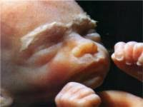
Fecondazione, gravidanza, parto
SVILUPPO DEL FETO:
SETTIMO MESE DI GRAVIDANZA
Se il feto singhiozza la mamma può avvertirlo, come pure è in grado di percepire le capriole e i calci.
Nel settimo mese di gravidanza il feto misura circa 40 centimetri e pesa poco meno di 2 kg. È sensibile alla luce, apre e chiude le palpebre e risponde agli stimoli luminosi, anche se distingue solo vagamente luce e ombra.

Slide 13
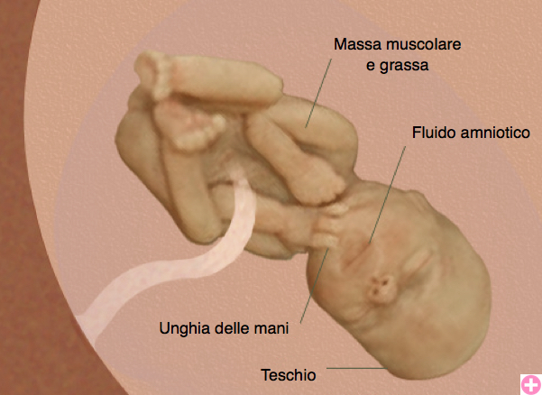
Fecondazione, gravidanza, parto
SVILUPPO DEL FETO:
OTTAVO MESE DI GRAVIDANZA
Se non l’ha già fatto, intorno all’ottavo mese di gravidanza (ma in alcuni casi anche più tardi), nel 95% dei casi, il feto si posiziona a testa in giù, preparandosi per uscire dal canale del parto. Se al momento di nascere non sarà in posizione il bambino sarà podalico.
Si affina l'udito, tanto che il bambino sussulta quando percepisce un suono troppo violento. Il bambino si nutre dal liquido amniotico, che deglutisce in seguito, sviluppando il senso del gusto, il tubo digerente e i reni. Urina molto, si gira e prende sempre più spazio.
Sotto la pelle inizia a formarsi uno strato di grasso che scomparirà dopo la nascita e serve per garantirgli nutrimento e il mantenimento di una corretta temperatura corporea anche dopo il parto. In questo periodo aumenta di peso di circa 200 grammi a settimana, e misura circa 45 centimetri.

Slide 14
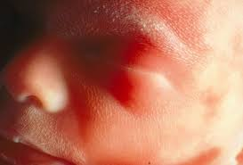
Fecondazione, gravidanza, parto
SVILUPPO DEL FETO:
NONO MESE DI GRAVIDANZA
Lo sviluppo cerebrale del feto nel nono mese di gravidanza è completo, come pure quello degli organi: si prepara al momento del parto, i movimenti risentono della mancanza di spazio e il peso scende di circa 100 grammi.
Anche se ha ormai poco spazio, il bambino si muove ancora e scalcia: è pronto per nascere! Con le contrazioni e il travaglio del parto, una nuova vita accede così al mondo.
Subito dopo la nascita i bambini vengono misurati secondo l’indice di Apgar che ne valuta aspetto e salute generale. In media pesano 3.300 grammi e sono lunghi 50 centimetri, con una consistente differenza tra i maschi e le femmine: il peso può oscillare da un minimo di 2,5 kg a ben 4,5 kg.

Slide 15
Fecondazione, gravidanza, parto
Il parto

Slide 16
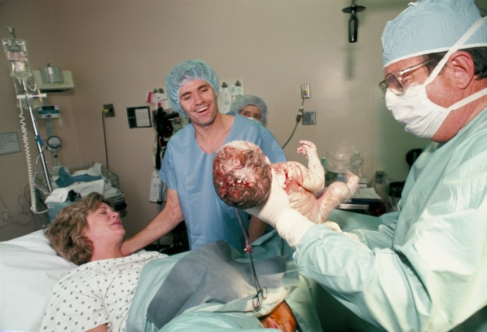
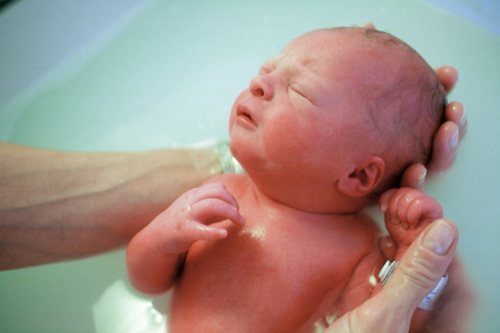
Fecondazione, gravidanza, parto
E’ nato!
Fine del viaggio. Ogni volta che viene al mondo un bambino si ripete lo straordinario miracolo della vita.
Vale la pena di ricordare che nessun bambino chiede ai genitori di nascere, ma una volta concepito ha il diritto di svilupparsi, di nascere e di vivere.
FINE

